Slide 1
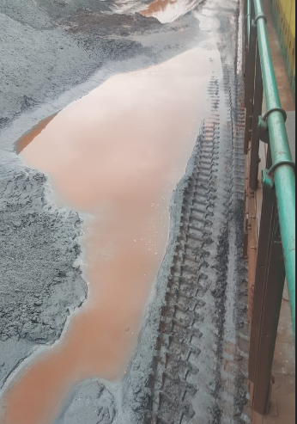
Situação identificada na pera de Bicas, nesses casos, informar o CPT, cortar as locomotivas, e puxar para local seguro para realizar a troca de equipe.

